Slide 1


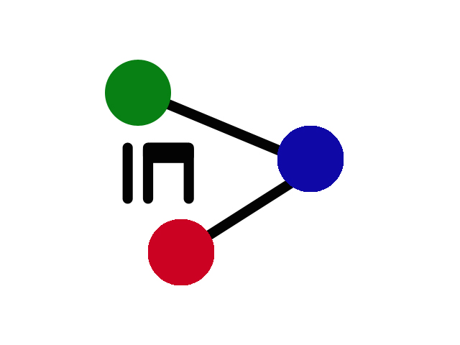
Interaction
Models Group
SOFTWARE DI ANALISI LINGUISTICA

Slide 2
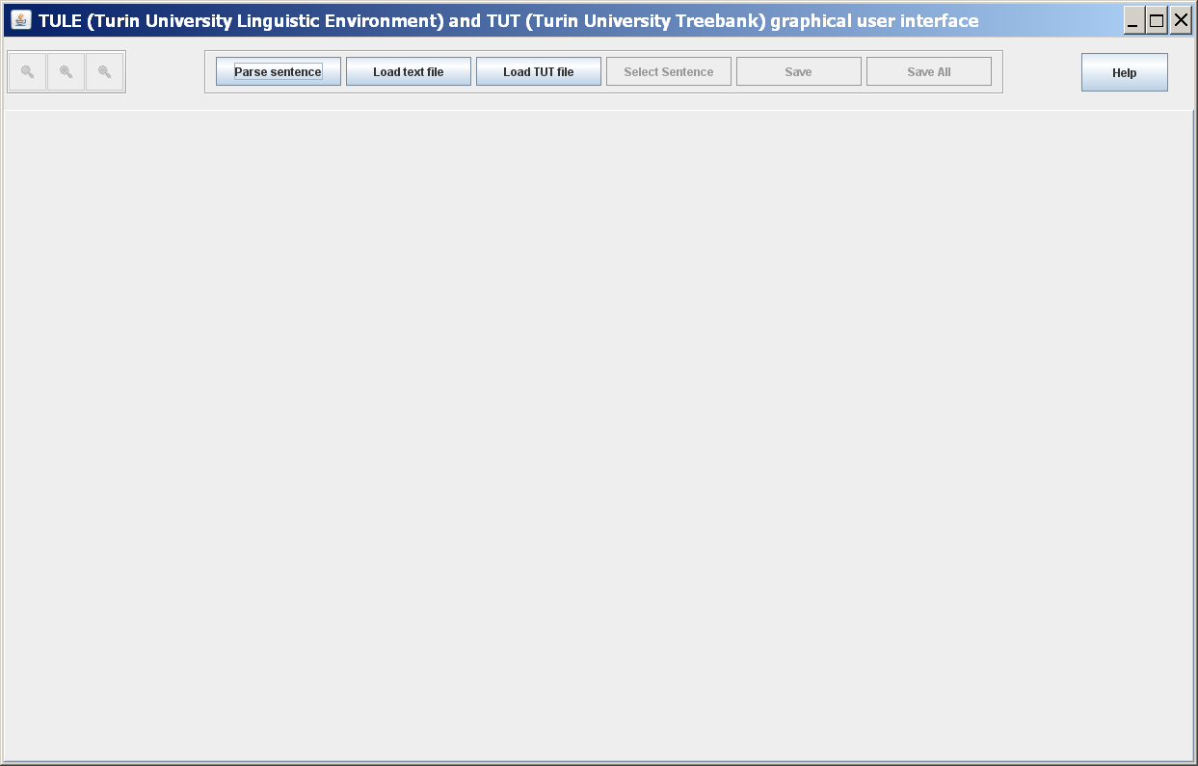
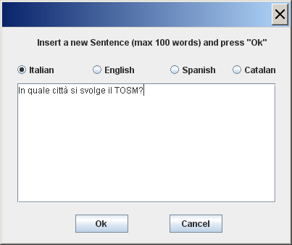
Funzionalità
Interaction
Models Group
Consente l’estrazione della struttura grammaticale di una frase
La struttura grammaticale è la base per ulteriori elaborazioni (traduzione automatica, estrazione del significato, question answering, …)

Slide 3
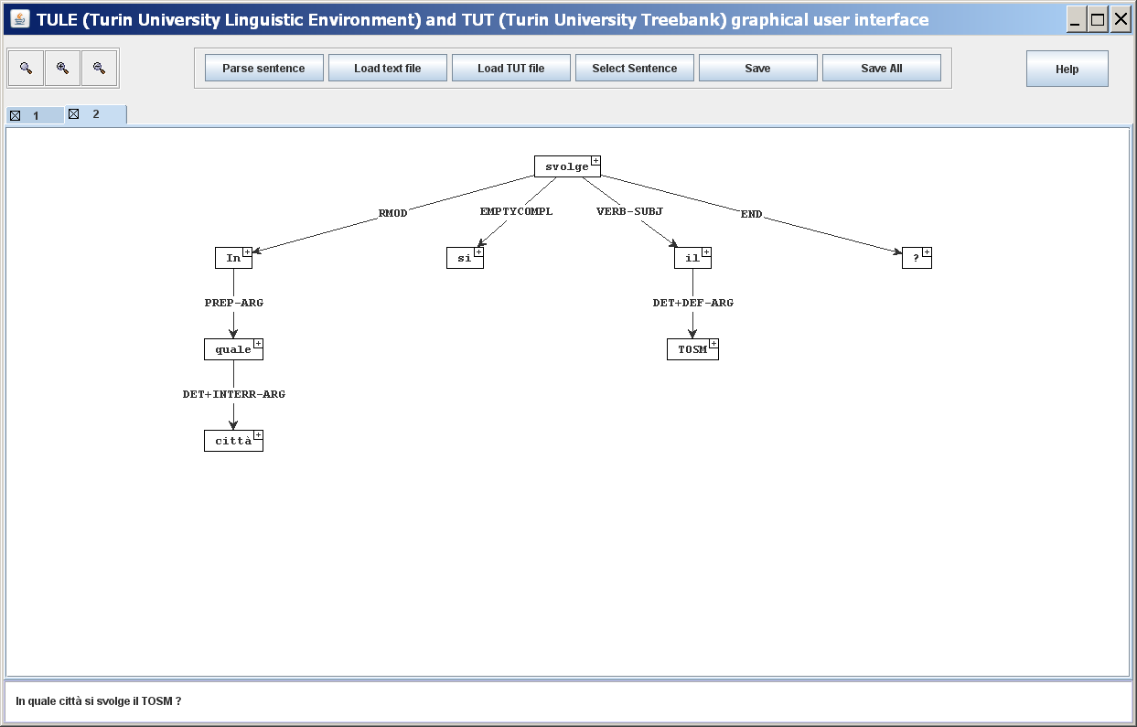
Funzionalità
Interaction
Models Group
Esempio: risultato dell’analisi della frase
In quale città si svolge il TOSM?
Relazione coinvolta
Criteri di selezione
Target della query

Slide 4
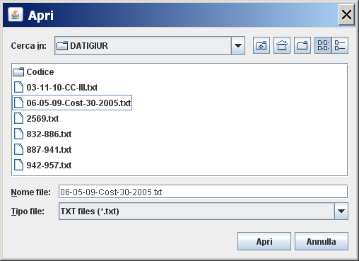
Funzionalità
Interaction
Models Group
Permette di effettuare l’analisi su interi file di testo. Il file viene selezionato dall’utente e il risultato viene salvato in un file con estensione .tut

Slide 5
Un’infrastruttura linguistica
Interaction
Models Group
L’analizzatore sintattico fornisce la struttura delle frasi, a cui si possono applicare ulteriori processi.
Esso ha costituito la base per vari progetti
In particolare, è stato utilizzato per l’interpretazione di query in linguaggio naturale, utilizzando un’ontologia come base per l’estrazione del significato
Ontologia (in informatica): Rappresentazione in forma di grafo della conoscenza su un dominio applicativo

Slide 6

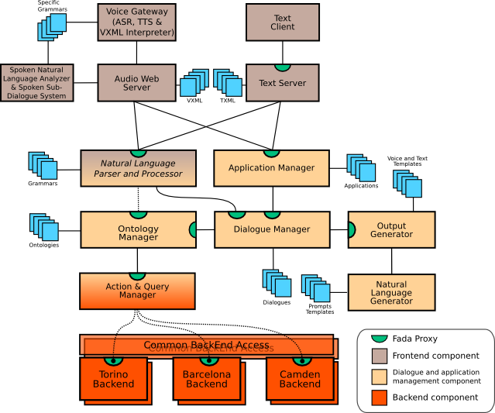
Un’infrastruttura linguistica
Interaction
Models Group
Il Progetto Europeo HOPS
4 lingue:
italiano
inglese
catalano
spagnolo
Obiettivo: Gestione di dialoghi per fornire informazioni sugli eventi culturali di una città
query in linguaggio
scritto
query in
linguaggio parlato
gestione del dialogo
utente-sistema
l’analizzatore linguistico
l’ontologia
Database (in formati eterogenei) degli eventi culturali a Torino, Barcellona, Camden (Londra)

Slide 7


Un’infrastruttura linguistica
Interaction
Models Group
Il Progetto TOCAI
Obiettivo: Accesso a informazioni su installazioni, manutenzione, ricambi, di sistemi radar
l’analizzatore linguistico
Query in italiano
Dizionario
ANALIZZATORE
LINGUISTICO
Grammatica
Albero Annotato
l’ontologia
INTERPRETE
SEMANTICO
Ontologia
Query Ontologica
Ont-Pred Mapping
ONT-TO-PRED-TRANSLATOR
Database (in formati eterogenei) di informazioni su radar
Query effettiva
BASI DI DATI
FEDERATE

Slide 8
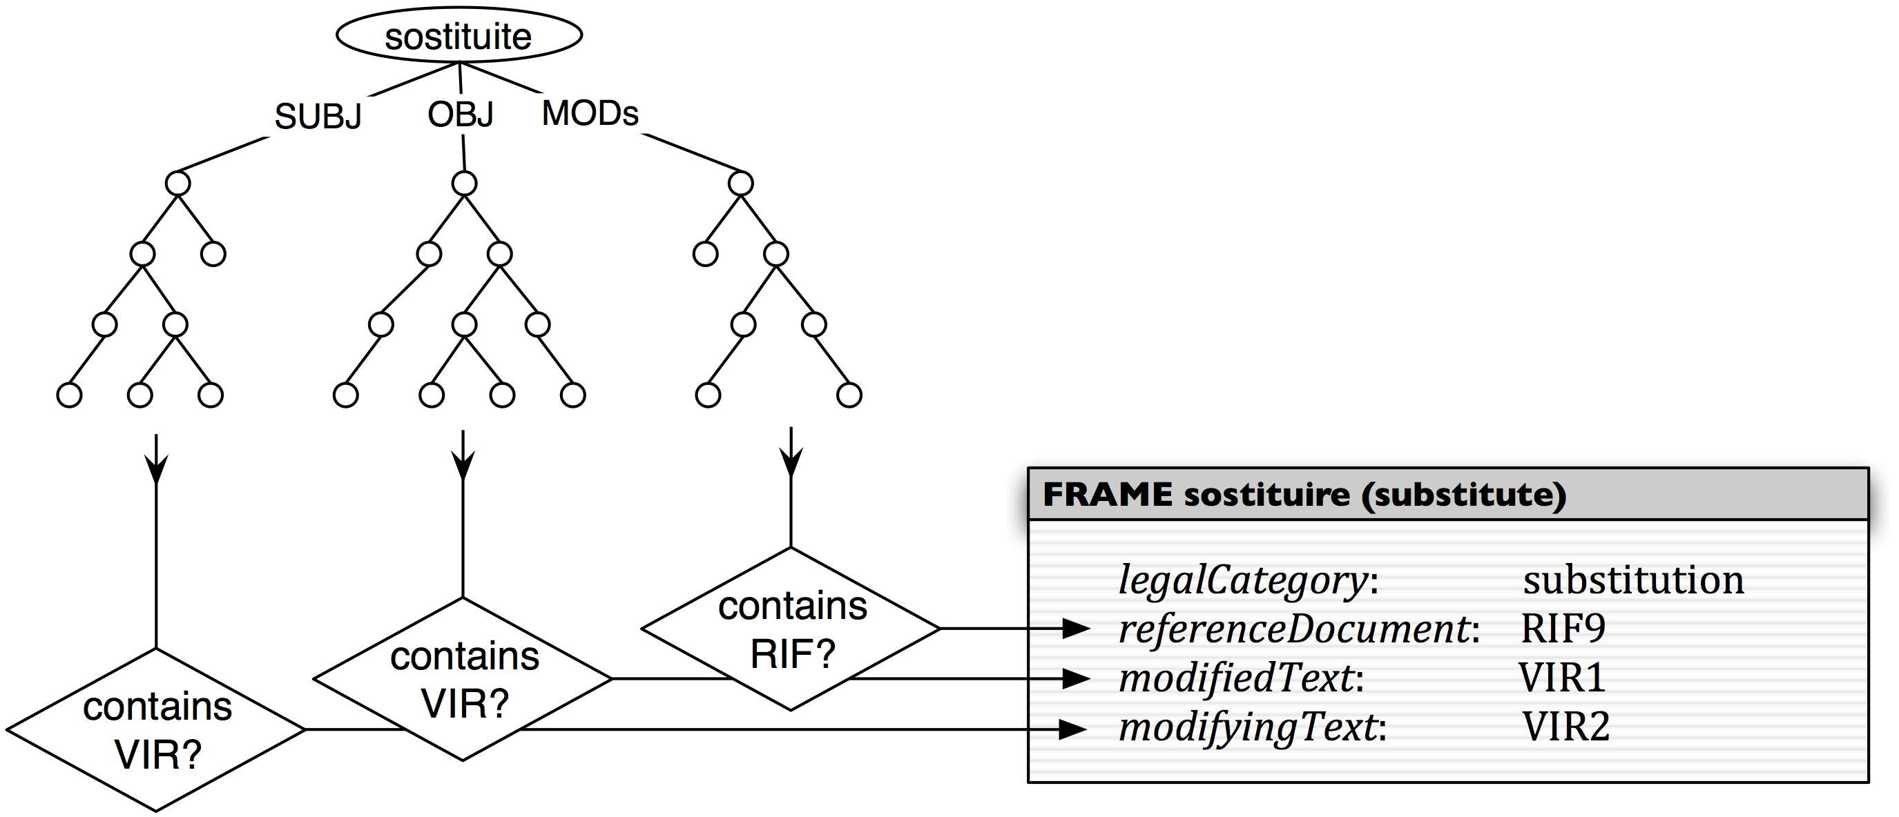
Un’infrastruttura linguistica
Interaction
Models Group
Il Progetto “annotazione di testi legali”
All'articolo 40, comma 1, della legge 28 dicembre 2005, n. 262, le parole: "sei mesi“ sono sostituite dalle seguenti: "dodici mesi"
annotazione “NormeInRete”
<comma id="art1-com4"> <num>4.</num> <corpo> All'<mod id="mod16"> <rif id="rif9" xlink:href="urn:nir:stato:legge:2005-12-28;262 #art40- com1">articolo 40, comma 1, della legge 28 dicembre 2005, n. 262</rif>, le parole: <virgolette tipo="parola" id="mod16-vir1">"sei mesi“ </virgolette> sono sostituite dalle seguenti: <virgolette tipo="parola" id="mod16- vir2">"dodici mesi"</virgolette></mod>.</corpo> </comma>
preprocessing
All’RIF9, le parole VIR1 sono sostituite dalle seguenti VIR2.
analisi sintattica e semantica
Obiettivo: Inserimento automatico di tag XML che identificano componenti semantiche
generazione automatica “NormeInRete” estesa
<dsp:sostituzione>
<dsp:pos xlink:href="#art1-com4" />
<dsp:norma xlink:href="urn:nir:stato:legge:2005-12-28;262">
<dsp:pos xlink:href="#rif9"/>
</dsp:norma>
<dsp:novella>
<dsp:pos xlink:href="#mod16-vir2" />
</dsp:novella>
<dsp:novellando>
<dsp:pos xlink:href="#mod16-vir1" />
</dsp:novellando>
</dsp:sostituzione>

Slide 9



Un’infrastruttura linguistica
Interaction
Models Group
Traduzione automatica: Il Progetto ATLAS
(Automatic Translation into sign LAnguageS)
l’analizzatore linguistico
Didascalia di programma televisivo
Obiettivo: Traduzione dall’Italiano all Linguaggio dei Segni dei sordi
Dizionario
ANALIZZATORE
LINGUISTICO
Grammatica
Albero Annotato
traduttore
GENERATORE
LIS SCRITTA
Dizionario
dei Segni
In collaborazione con
RAI, Politecnico di Torino,
Microsoft, BEPS, CSP, Lumiq, Virtual Reality and Multimedia Park, FBK di Trento, Global Communication
“Frase” LIS
PIANIFICATORE
DEI MOVIMENTI
Sequenza di movimenti
GENERATORE DELL’IMMAGINE
ANIMATA
controllo dell’animazione

Slide 10
Architettura dell’analizzatore
Interaction
Models Group
TESTO ITALIANO
Dizionario
ANALIZZATORE MORFOLOGICO
Tabelle morfologiche
Sequenza di interpretazioni
morfologiche
POS TAGGER
Regole di disambiguazione
Sequenza di item lessicali
Regole di chunking
ANALIZZATORE
SINTATTICO
Sottocategorizzazione
verbale
ALBERO SINTATTICO

Slide 11
Architettura dell’analizzatore
Interaction
Models Group
L’analizzatore morfologico si occupa di effettuare l’accesso al dizionario, per estrarre da esso (e dalle desinenze individuate) le informazioni associate alle parole in input
Es. “capitano”:
a. capitan-o → (CAPITANO NOUN COMMON M SING)
b. capit-ano → (CAPITARE VERB IND PRES 3 PL)
Dizionario: oltre 26.000 lemmi (radici lessicali)
Le tabelle morfologiche contengono informazioni sulle desinenze possibili:
Es. Nomi maschili della classe 2 (es. capitan-)
-o → (M SING); -i (M PL)
Verbi della classe 1 (es. capit-)
-o → (IND PRES 1 SING); -i (IND PRES 2 SING); -a (IND PRES 3 SING)
-iamo → (IND PRES 1 PL) …….
Tabelle morfologiche per italiano, inglese, catalano, spagnolo

Slide 12
Architettura dell’analizzatore
Interaction
Models Group
Il POS (Part of Speech) Tagger si occupa di scegliere, tra le varie interpretazioni di una parola, quella più probabile in un dato contesto
Es. Il capitano ha dato l’ordine → NOUN
Queste cose capitano raramente → VERB
320 regole di disambiguazione del tipo:
SE la parola può essere un nome e un verbo AND
è preceduta da un articolo
ALLORA è un nome
Percentuale di scelte corrette: 97.8%

Slide 13
Architettura dell’analizzatore
Interaction
Models Group
L’analizzatore sintattico (parser) produce una struttura “a dipendenze” che rappresenta l’organizzazione interna della frase.
Esso è organizzato nel modo seguente
Sequenza di item lessicali
CHUNKING
NON VERBALE
ANALISI
COORDINAZIONE
ANALISI
STRUTTURE VERBALI
Albero Sintattico

Slide 14
Architettura dell’analizzatore
Interaction
Models Group
Fase 1: Chunking non verbale
Il presidente e il direttore parteciperanno al convegno di Roma
(IL ART DEF M SING)
(PRESIDENTE NOUN COMMON M SING)
(E CONJ COORD)
(IL ART DEF M SING)
(DIRETTORE NOUN COMMON M SING)
(PARTECIPARE VERB IND FUT 3 PL)
(A PREP)
(IL ART DEF M SING)
(CONVEGNO NOUN COMMON M SING)
(DI PREP)
(ROMA NOUN PROPER F SING)
Gruppi nominali
Sequenza di item lessicali

Slide 15
Architettura dell’analizzatore
Interaction
Models Group
Fase 2: Analisi Coordinazione
(IL ART DEF M SING)
(PRESIDENTE NOUN COMMON M SING)
(E CONJ COORD)
(IL ART DEF M SING)
(DIRETTORE NOUN COMMON M SING)
(PARTECIPARE VERB IND FUT 3 PL)
(A PREP)
(IL ART DEF M SING)
(CONVEGNO NOUN COMMON M SING)
(DI PREP)
(ROMA NOUN PROPER F SING)
Strutture Coordinate
Gruppi nominali

Slide 16
Architettura dell’analizzatore
Interaction
Models Group
Fase 3: Analisi Strutture Verbali
(IL ART DEF M SING)
(PRESIDENTE NOUN COMMON M SING)
(E CONJ COORD)
(IL ART DEF M SING)
(DIRETTORE NOUN COMMON M SING)
(PARTECIPARE VERB IND FUT 3 PL)
(A PREP)
(IL ART DEF M SING)
(CONVEGNO NOUN COMMON M SING)
(DI PREP)
(ROMA NOUN PROPER F SING)
soggetto
tema
luogo
Gruppi risultanti dalle fasi 1 e 2
Informazione verbale: Il verbo partecipare è un verbo intransitivo che prevede un soggetto e un “tema” (di norma un evento)

Slide 17
Architettura dell’analizzatore
Interaction
Models Group
Il ruolo dell’ontologia nella successiva interpretazione semantica (estrazione del significato) è quello di fornire informazioni del tipo:
I convegni sono un tipo particolare di eventi
I direttori e i presidenti sono persone
Le persone possono partecipare agli eventi
In base a questo tipo di informazioni è possibile poi costruire il risultato voluto (una operazione un database, la traduzione in un’altra lingua, la risposta a delle domande, …)
Sistemi di supporto “intelligenti” possono poi “ragionare” su quanto detto:
Se il direttore e il presidente partecipano a una riunione a
Roma, sarà necessario prenotare un aereo e un albergo.

Slide 18
Altre iniziative
Interaction
Models Group
Nell’ambito del trattamento automatico del linguaggio, sono ancora da ricordare:
Sviluppo di Treebank. Dal sito http://www.di.unito.it/~tutreeb/ è possibile scaricare un’ampia base di dati contenente alberi di analisi sintattica di 2.200 frasi Italiane. I treebank sono di ampio uso per algoritmi di apprendimento automatico di regole della lingua. Il Turin University Treebank è fra i 3 treebank per l’italiano attualmente disponibili ed è l’unico ad accesso libero.
Organizzazione di Evalita. Evalita (http://evalita.fbk.eu/index.html) è una competizione internazionale per la valutazione di strumenti software di analisi dell’Italiano. Il gruppo di Torino ha collaborato nell’organizzazione di Evalita 2007 e in quella della seconda edizione, 2009, attualmente in corso.

